Slide 1
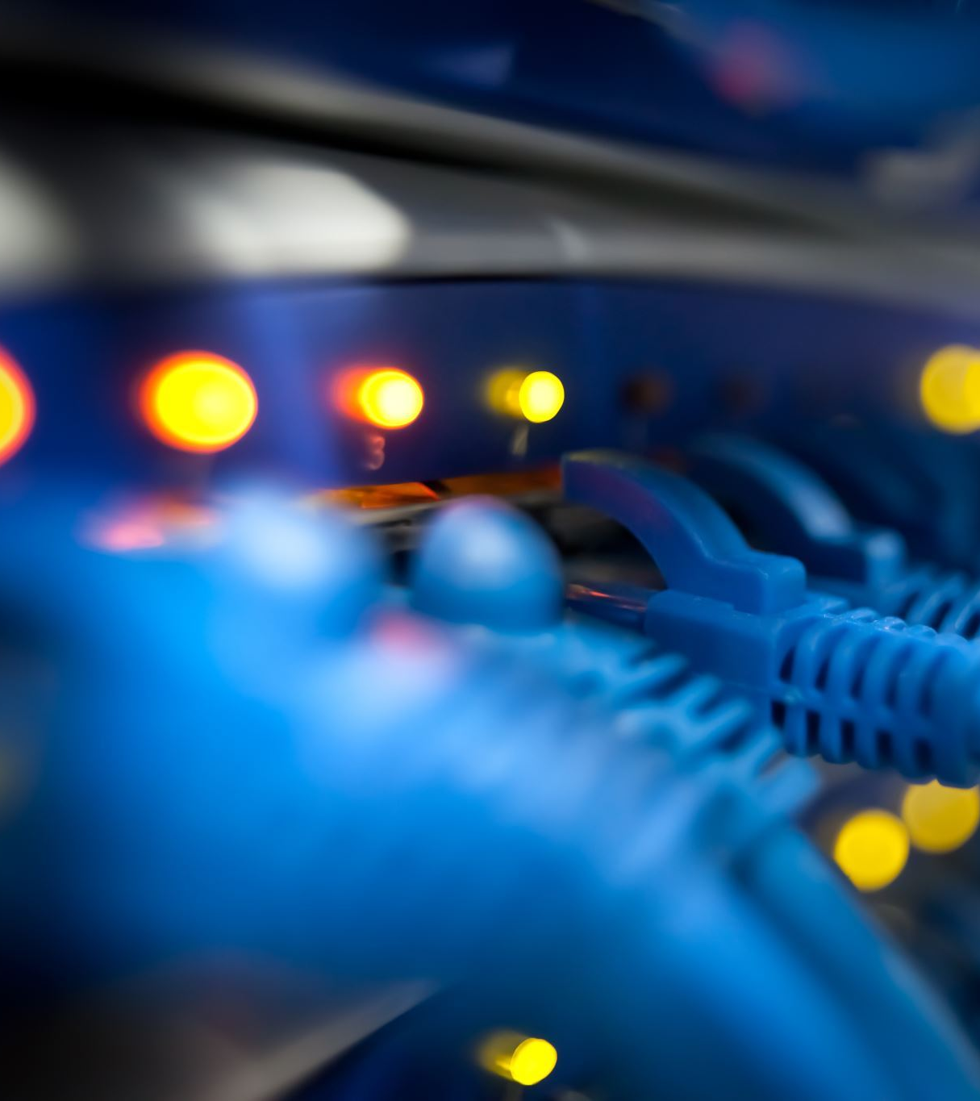
INTRODUCCION A LAS REDES
Grupo 4:
Adrián Esteban
Javier Galavís
Javier García
Aitor Carreño
Roberto Gutiérrez

Slide 2
Índice
Conceptos Básicos de redes
Redes Informáticas
Clasificación de redes
Arquitectura de red
Internet, Intranet y Extranet
Protocolos y Estándares de Red

Slide 3
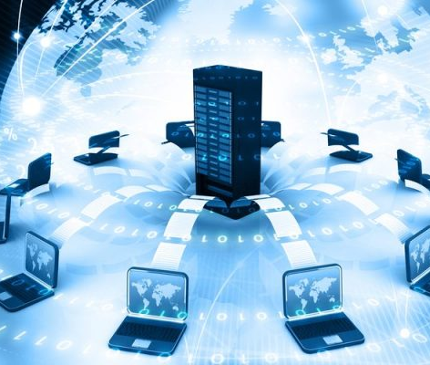
Redes informáticas
¿Qué es una red informática?
¿Qué es una red de comunicación?

Slide 4

Tipos de redes de comunicación
Internet
Redes locales(lan)
Redes de area amplia(wan)
Intranets
etc

Slide 5
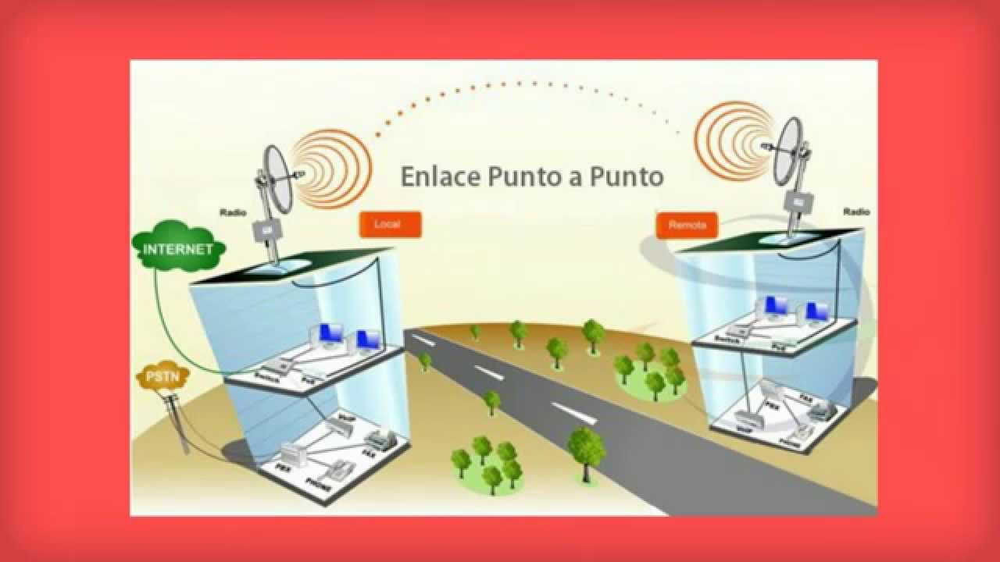
Telemática
La telemática es un campo interdisciplinario que combina las tecnologías de la información y las telecomunicaciones para gestionar y controlar sistemas a distancia

Slide 6
Telemática
Teletrabajo
Educación a distancia
Gestión
Telemedicina
Domótica

Slide 7
Componentes de una red de comunicación:
Información
Transmisión
Comunicación

Slide 8

Elementos de la comunicación:
Emisor
Receptor
Mensaje
Canal
Código
Contexto
Ruido
Retroalimentación

Slide 9
Circuito de datos
Tipos de señales de comunicación
Analógicas normales y moduladas
Unipolares y bipolares
Transmisión de señales analógicas por redes digitales
Transmisión de señales digitales por redes analógicas
Digitales normales y moduladas
Tiempo continuo y tiempo discreto
Datos y señales de control
Banda base y banda ancha

Slide 10
Modos de Transmisión
Según simultaneidad de envío.
Paralelo
Serie
Según su sincronización
Síncrona
Asíncrona
Según su direccionamiento
Simplex
Half Duplex
Full Duplex

Slide 11


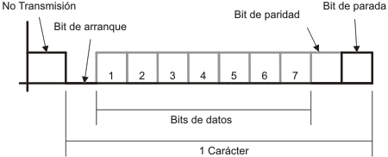


Modos de Transmisión
Según simultaneidad de envío.
Según su sincronización
Según su direccionamiento

Slide 12
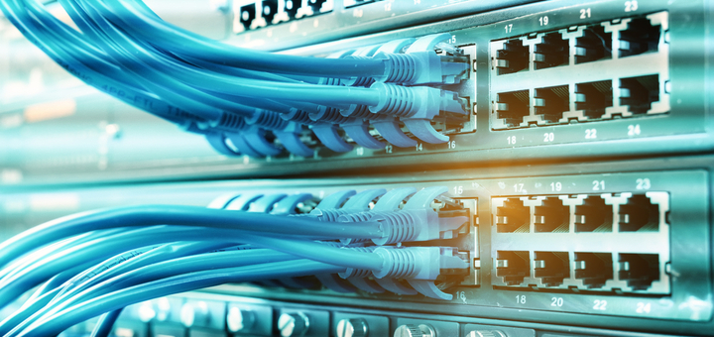
Historia de las redes informáticas y su evolución
Se empezaron a desarrollar en los años 60​
Anteriormente existían proveedores de ordenadores diseñados para conectar terminales o estaciones
Ventajas de las redes informáticas:
Comunicación eficiente
Compartir recursos
Acceso a información y servicios en línea
Desventajas de las redes informáticas:
Seguridad y privacidad
Costes iniciales y mantenimiento
Complejidad

Slide 13

Componentes de una red informática y algunos ejemplos
Dispositivos de Red:
Computadoras
Enrutadores
Conmutadores
Puntos de Acceso
Hubs
Cableado
Los protocolos de comunicacion
Algunos ejemplos:
Entre Computadoras
Entre Routers
Conexiones a internet
Firewall
Hay mas ejemplos de conexiones

Slide 14
Clasificación de redes
Extensión Geográfica
2. Titularidad
3. Según los servicios
4. otras

Slide 15
Extensión Geográfica
(Personal area network)
(Local area network)
PAN
LAN
1 Persona
10 Metros
1 Edificio
200 Metros
(Campus area network)
(Metropolian area network)
(Wide area network)
CAN
MAN
WAN
1 o varios edificios
Gran área
Ciudad o municipio
Compuesta por varias redes LAN
Varios países, continentes o incluso mundial

Slide 16
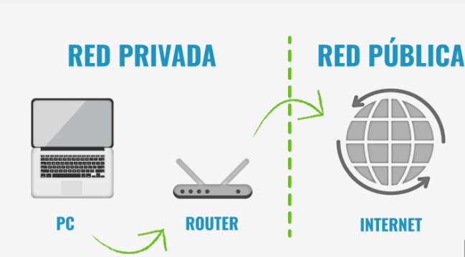
Titularidad
Redes Públicas
Globales
Locales
Redes Privadas
Empresariales
Residenciales
Redes Comunitarias
Comunitarias
Inalámbricas

Slide 17
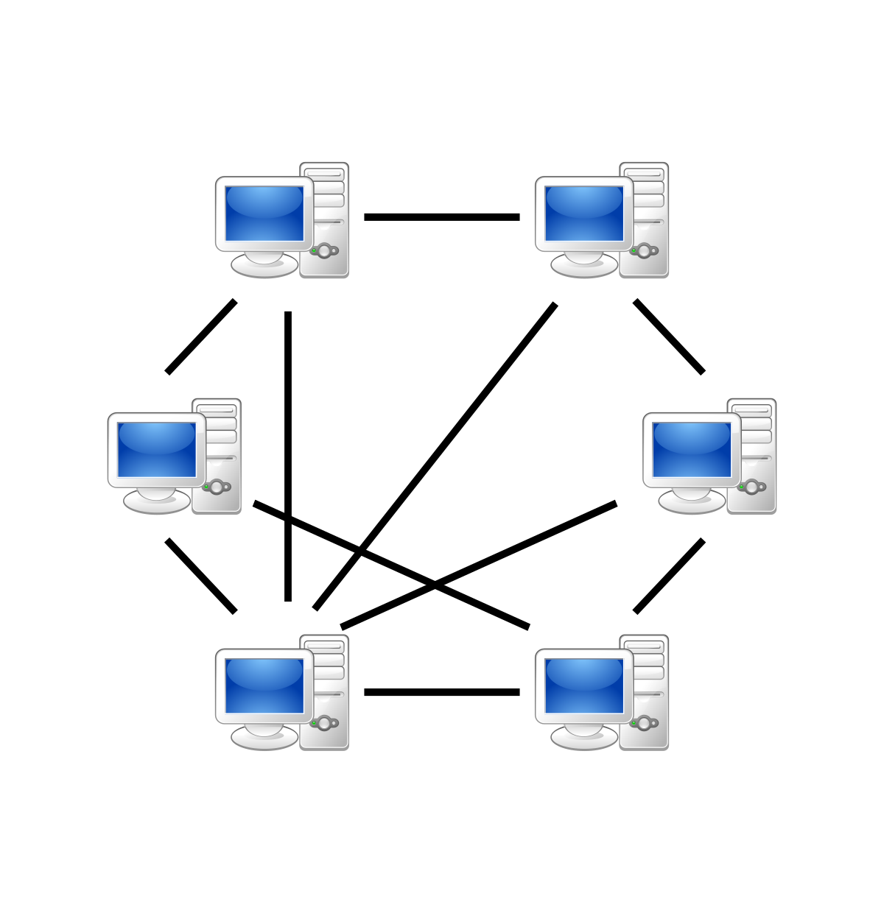
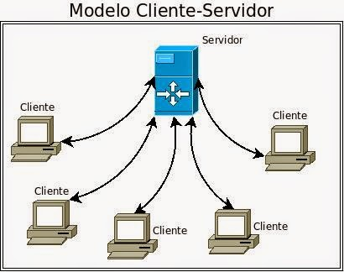
Según los servicios que brinda
Red entre iguales (P2P)
No hay necesidad de servidor central
Red cliente-servidor
Usuarios pide informacion al servidor

Slide 18
Según su función
Redes de datos
Transmitir datos digitales
LAN Y WAN
Redes de voz
Transportar señales de voz
Redes telefónicas y VoIP
Redes de video
Transmitir señales de video
Televisión en cable e internet
Redes de almacenamiento
Facilitar acceso y almacenamiento
SAN Y NAS
Redes de control industrial
Controlar y supervisar
Redes de automatización inde

Slide 19
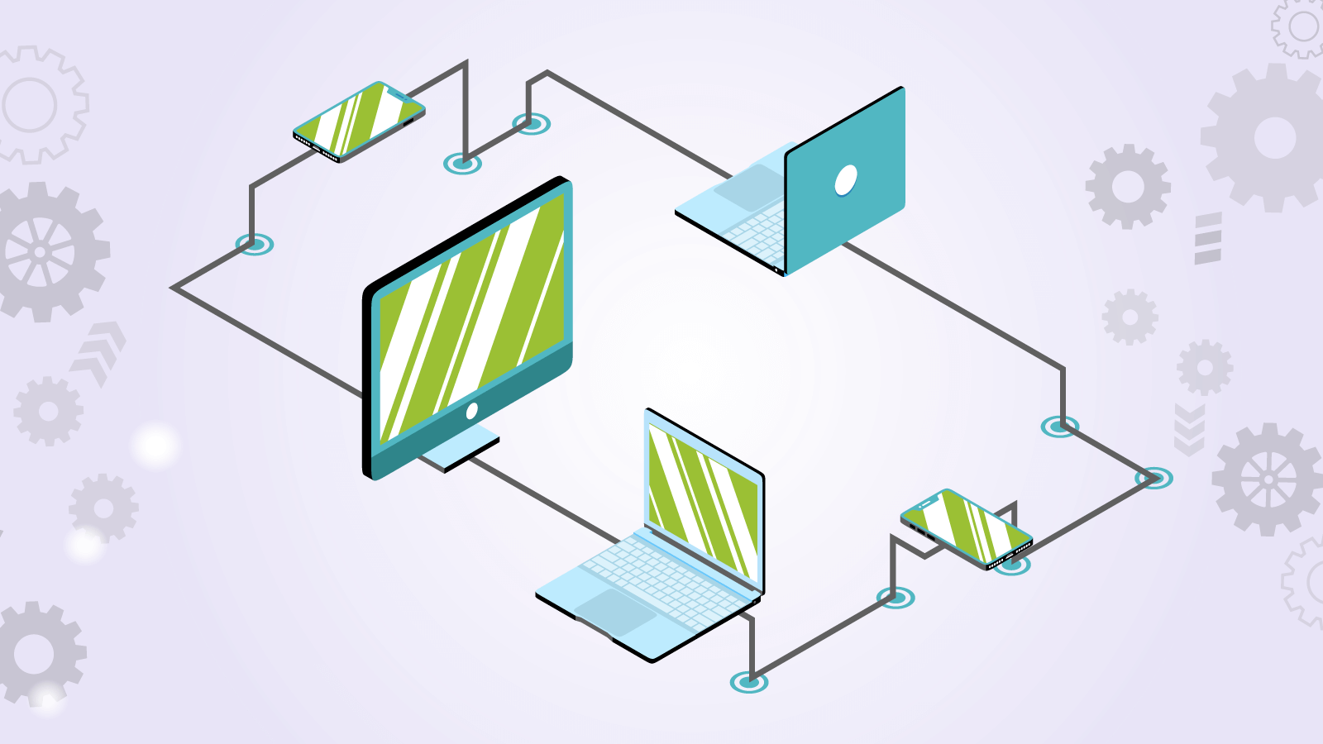
¿Que es la Arquitectura de Red?

Slide 20
Características
Topología de red
Protocolos de comunicación
Dispositivos en red
Direccionamiento IP
Seguridad de red
Ancho de banda
Escalabilidad
Gestión de red

Slide 21
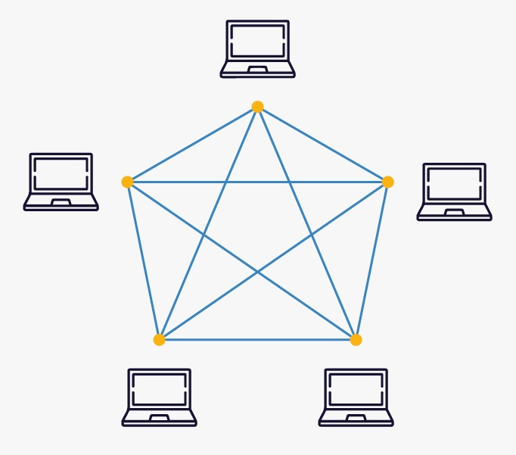
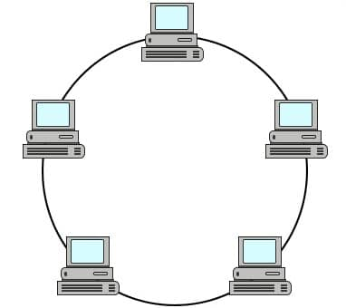
Topologías

Slide 22
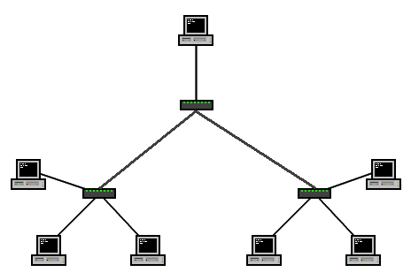
Tipos de topologías

Slide 23
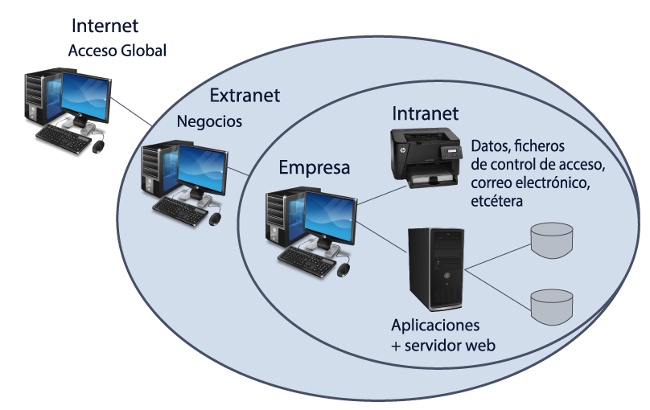
Internet Intranet y Extranet

Slide 24
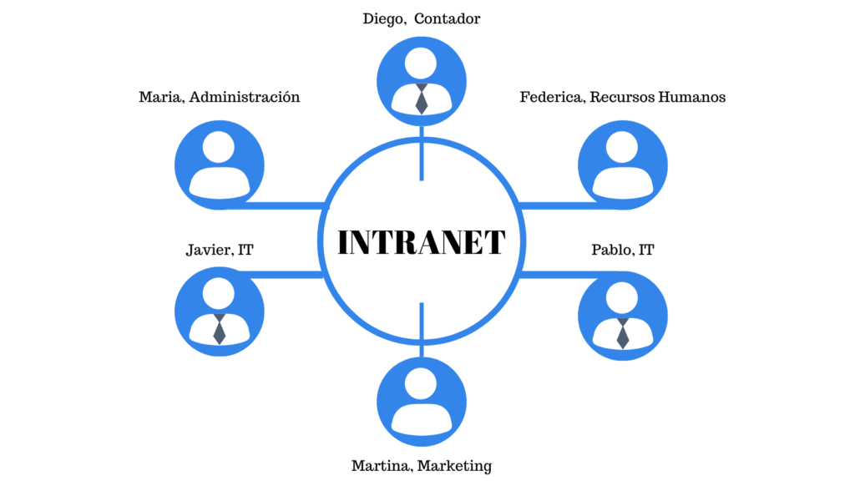
¿Qué es intranet?
Se trata de una red interna
La utilizan normalmente organizaciones y empresas
Utiliza servidores locales
Requiere de autentificación para poder acceder a ella

Slide 25

¿Qué es extranet?
Sirve para ampliar los límites de intranet
Útil para empresas
Puede tener un uso semiprivado

Slide 26
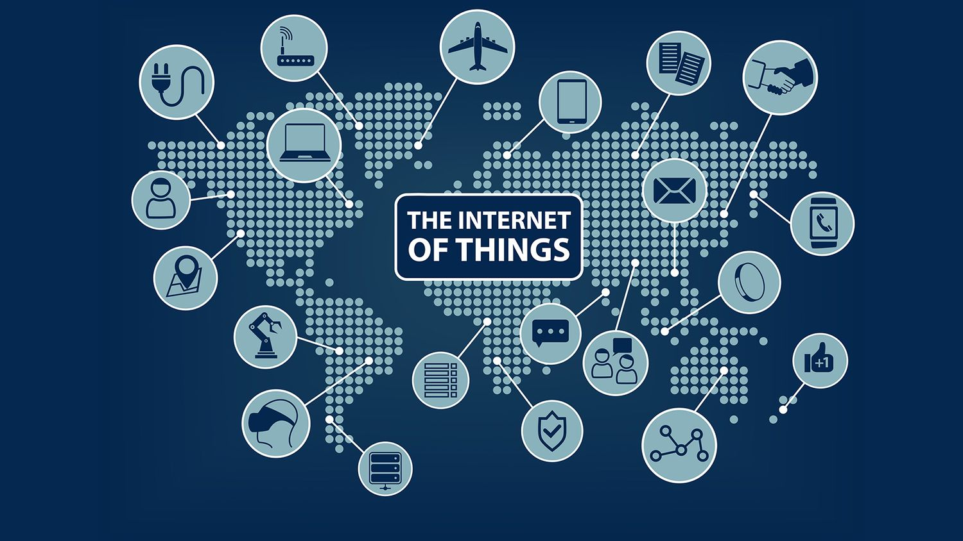
¿Qué es internet?
Gran cantidad de redes
Abierto a todo el mundo
Gran abanico de opciones
Varias partes de internet

Slide 27
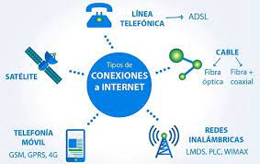
Tipos de Conexiones a Internet

Slide 28
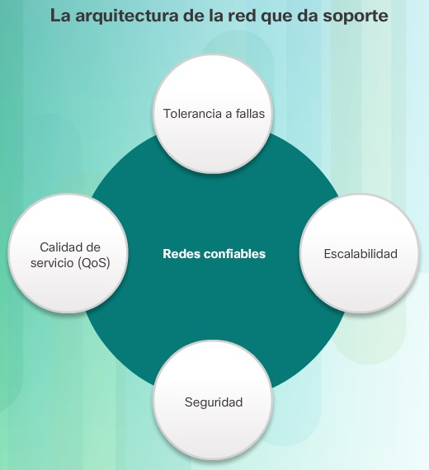
Elementos que hacen de una red confiable

Slide 29

Protocolos y Estándares de red

Slide 30
Organismos de estandarización
IEEE (Institute of Electrical and Electronic Engineers)
ISO (International Organization for Standarzation)
ITU (International Telecommunication Union)
IETF ( Internet Engineering Task Force)
ANSI (American National Standards Institute)
ETSI ( European Telecommunications Standards Institute)
AENOR (Asociación Española de Normalización)

Slide 31
Protocolos y Estándares
Estándar
Protocolo

Slide 32
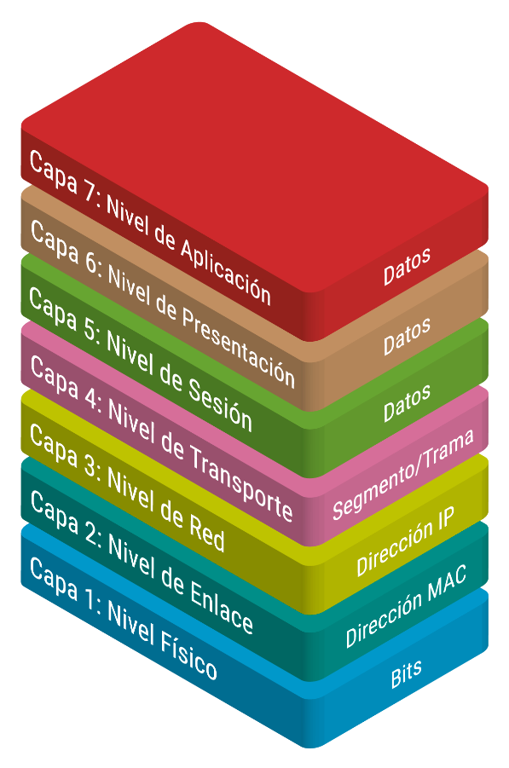
Modelo OSI

Slide 33
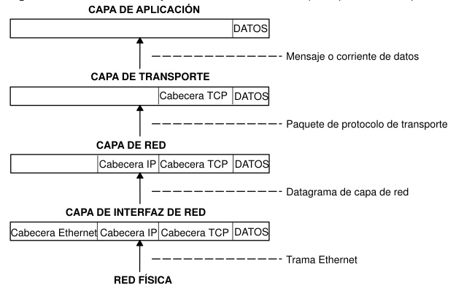
TCP/IP

Slide 34
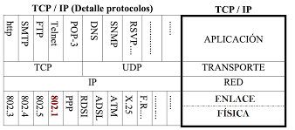
TCP/IP

Slide 35
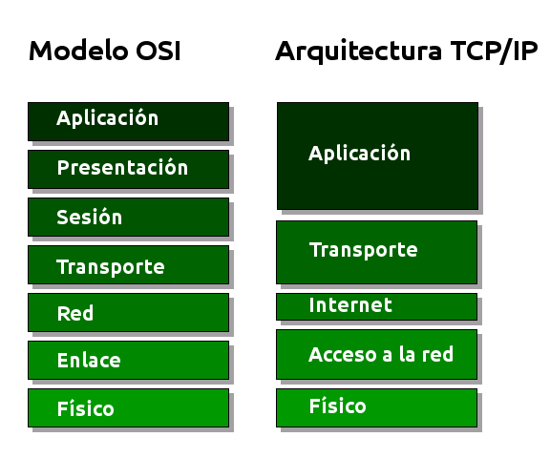
Comparación OSI vs TCP/IP

